Slide 1
MICROCONTROLADORES AVANZADOS
Sistemas temporizados implementados con microcontroladores Atmel, construcción de plataforma básica para explicar el uso detallado del temporizador Timer 2.
Integrantes:
Christian Blanco
Raúl Bejarano

Slide 2
INTRODUCCION
El Objetivo de este proyecto consiste en la implementación de una Plataforma Entrenadora básica del Avr Butterfly con sus respectivos ejemplos que contribuyan a la formación teórico practica de los estudiantes del laboratorio de microcontroladores sobre el Temporizador/Contador Timer2.

Slide 3
TIMER2 DEL AVR BUTTERFLY
Descripción
El Timer 2 del Avr Butterfly es un temporizador/contador de 8 bits.
El contador realiza conteo ascendente o ascendente- descendente
Posee 4 modos de operación son modo normal , modo CTC , modo PWM rápido, Modo PWM fase correcta.
Genera 2 tipos de interrupción: por sobreflujo o por comparación
Entre sus principales funciones tenemos:
Generación de PWM
Contador de eventos
Generador de frecuencia
Temporización

Slide 4
REQUERIMIENTOS DEL PROYECTO
Este proyecto se lo puede dividir en 2 secciones: Software y Hardware.
El hardware se compone básicamente de la tarjeta Avr Butterfly la cual es manejada por el microcontrolador Atmega169 que es el encargado de controlar los dispositivos complementarios que posee el Butterfly tales como joystick, LCD , sensores, etc.

Slide 5
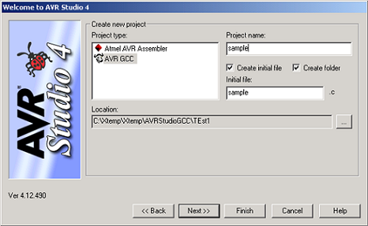
REQUERIMIENTOS DEL PROYECTO
El software se compone básicamente del programa AVR Studio 4 el cual contiene los compiladores AVR GCC y AVR Assembler que nos permiten realizar códigos en lenguaje C y Assembler respectivamente y el programa Proteus el cual nos permite cargar el código en el microcontrolador e interconectar los demás elementos electrónicos y así realizar la simulación para verificar el correcto funcionamiento.

Slide 6
MATERIALES DE LA
PLATAFORMA PARA EL AVR BUTTERFLY
Para la implementación de la Plataforma se necesitaron de los
siguientes elementos:
Protoboard o placa de pruebas: nos permite construir los prototipos de los circuitos electrónicos de los ejemplos elaborados.
Cuatro pilas doble A: se utilizan como fuente de poder del Avr Butterfly para poder programarlo.
Socket para Pilas: se utiliza para mantenerlas fijas y adicionalmente
darnos la facilidad de cambiarlas en caso de que estén descargadas.

Slide 7
MATERIALES DE LA
PLATAFORMA PARA EL AVR BUTTERFLY
Tarjeta Butterfly: la cual será programada para la implementación
física de los ejemplos.
Bus de datos: los cuales van conectados a los puertos B , D ,F de la
tarjeta Butterfly según el requerimiento del ejemplo a desarrollar.
Cable USB a DB9: se lo utiliza para poder cargar el código de cada ejemplo en el microcontrolador atmega169 del Avr Butterfly

Slide 8
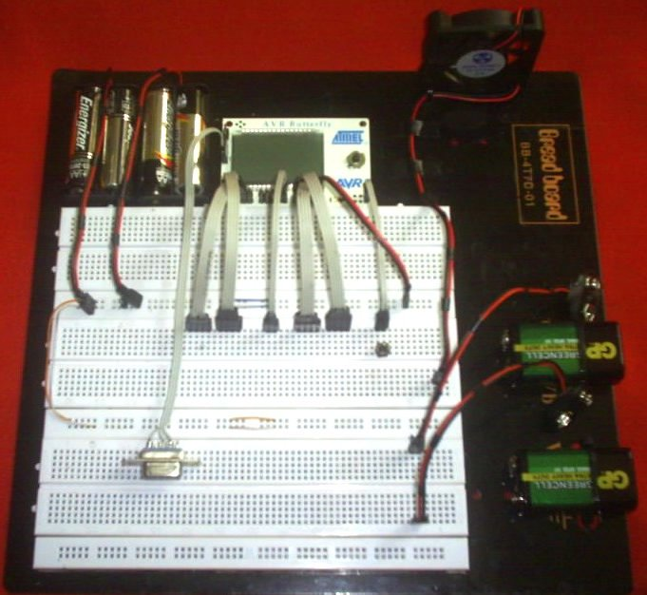
PLATAFORMA PARA EL AVR BUTTERFLY
Butterfly
Motor DC 12v
Vcc
Gnd
Vcc 3v
ADC 4
Reset
Puerto B
Puerto D
Conector
DB9 Hembra

Slide 9
EJEMPLOS LENGUAJE ENSAMBLADOR
Contador up/down
El ejemplo consiste en un contador ascendente/descendente de dos dígitos, con una frecuencia de conteo de 1Hz, en el cual se cambia el sentido del conteo mediante el uso joystick es decir, si se presiona hacia arriba el conteo es ascendente o si se presiona hacia abajo el conteo es descendente

Slide 10
EJEMPLOS LENGUAJE ENSAMBLADOR
Contador up/down ( Diagrama de Bloques)
ATMEGA 169PV
JOYSTICK
LCD

Slide 11
EJEMPLOS LENGUAJE ENSAMBLADOR
Contador up/down
(Diagrama de Flujo)

Slide 12
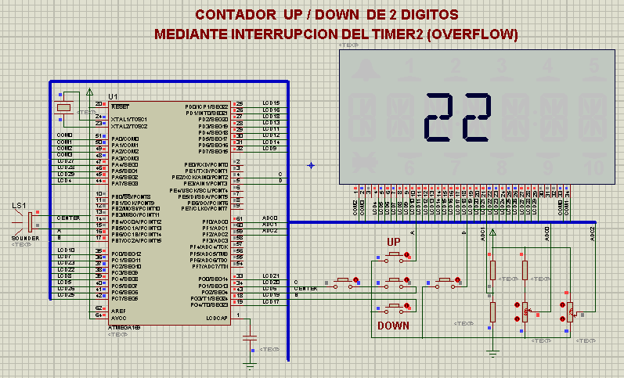
EJEMPLOS LENGUAJE ENSAMBLADOR
Contador up/down (Simulación Proteus)

Slide 13
EJEMPLOS LENGUAJE ENSAMBLADOR
Motor de 3 Velocidades
El ejemplo consiste en un motor DC de 12v con 3 velocidades donde su velocidad se cambia mediante el uso del joystick es decir, si se presiona hacia arriba se incrementa la velocidad o si se presiona en medio se disminuye la velocidad entre las 3 velocidades que se tiene. Adicionalmente se prende el respectivo led que indica en que velocidad se encuentra.

Slide 14
EJEMPLOS LENGUAJE ENSAMBLADOR
Motor de 3 velocidades ( Diagrama de Bloques)

Slide 15
EJEMPLOS LENGUAJE ENSAMBLADOR
Motor de 3 velocidades
(Diagrama de Flujo)

Slide 16
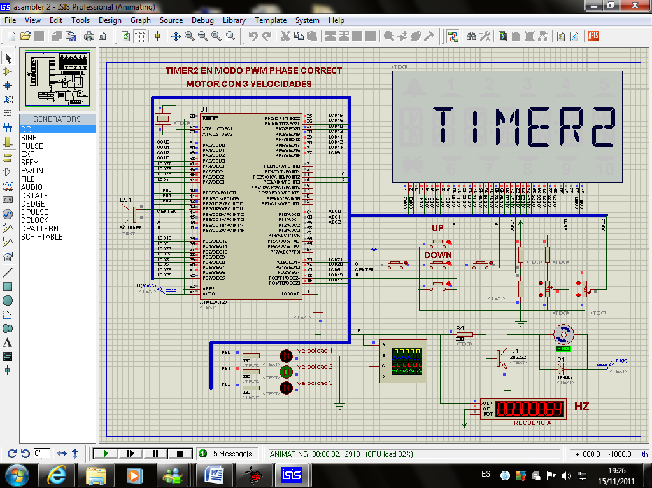
EJEMPLOS LENGUAJE ENSAMBLADOR
Motor de 3 velocidades (Simulación Proteus)

Slide 17
EJEMPLOS LENGUAJE C
Encender/Apagar Led mediante interrupción
El ejemplo consiste en el encendido o apagado de un Led cada 1 segundo.
Para generar el estado de encendido del Led, se lo hace mediante la respectiva rutina cuando ocurre la interrupción por Comparación entonces se procede a encender el Led y a mostrar en el LCD del Butterfly el mensaje “ON”.
Para generar el estado de apagado del Led, se lo hace mediante la respectiva rutina cuando ocurre la interrupción por Desborde entonces se procede a apagar el Led y a mostrar en el LCD del Butterfly el mensaje “OFF”.

Slide 18
EJEMPLOS LENGUAJE C
Encender/Apagar Led ( Diagrama de Bloques)

Slide 19
EJEMPLOS LENGUAJE C
Encender/Apagar Led
(Diagrama de Flujo)

Slide 20
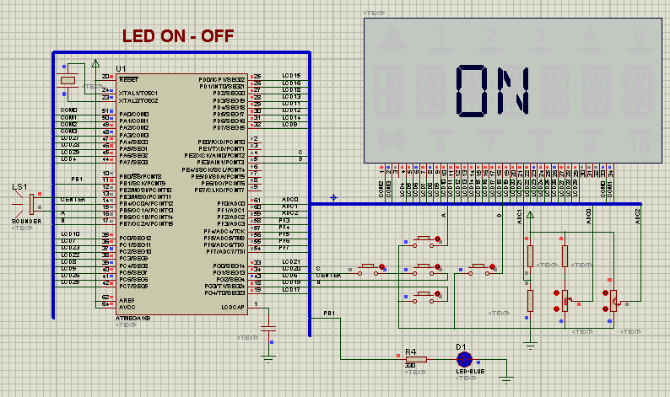
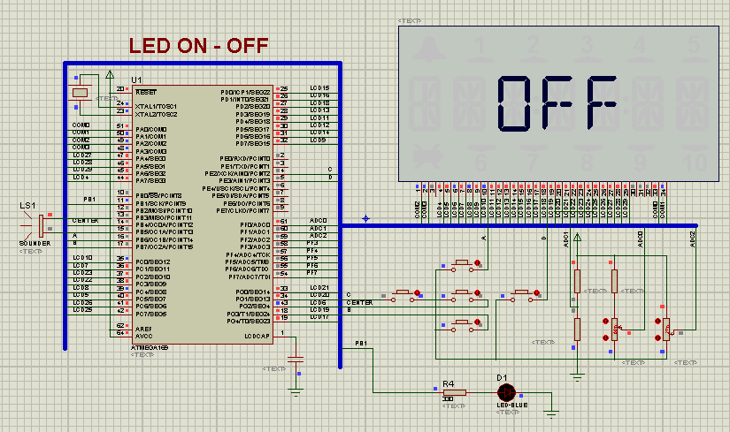
EJEMPLOS LENGUAJE C
Encender/Apagar Led (Simulación Proteus)

Slide 21
EJEMPLOS LENGUAJE C
Onda Cuadrada de Frecuencia Variable
El ejemplo Consiste en la generación de una onda cuadrada mediante la configuración del Timer2 en modo CTC y cuya frecuencia se la hace variar en función del voltaje inyectado en el pin ADC4 el cual es controlado por un potenciómetro. Adicionalmente se muestra en el LCD el valor del Registro OCR2A.

Slide 22
EJEMPLOS LENGUAJE C
Onda Cuadrada de Frecuencia Variable
( Diagrama de Bloques)

Slide 23
EJEMPLOS LENGUAJE C
Onda cuadrada Frecuencia Variable
(Diagrama de Flujo)

Slide 24
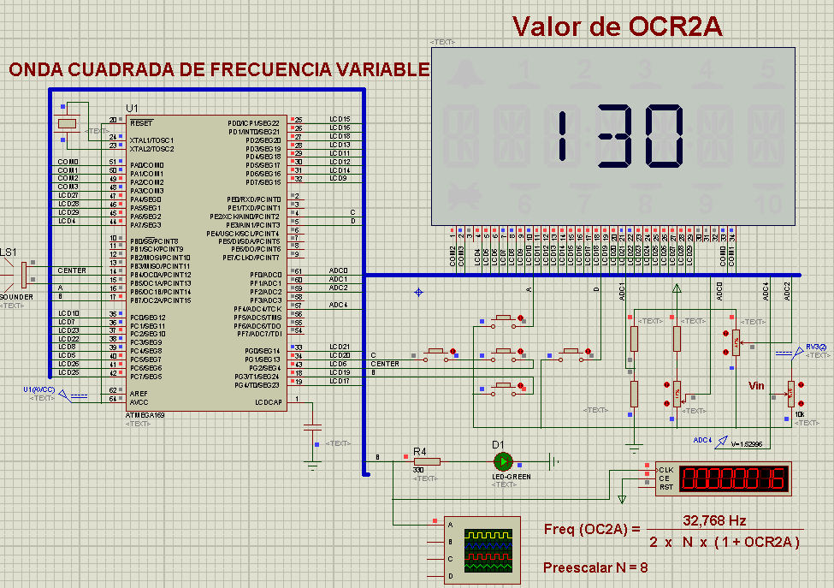
EJEMPLOS LENGUAJE C
Onda cuadrada de Frecuencia variable (Simulación Proteus)

Slide 25
EJEMPLOS LENGUAJE C
Control de velocidad motor DC
El ejemplo consiste en el control de la velocidad de un motor DC de 12v mediante la configuración del Timer2 en modo PWM rápido y haciendo uso de un potenciómetro con el cual se lleva el control de la velocidad del motor en función del voltaje inyectado en el pin ADC4. Adicionalmente se muestra en el LCD del Butterfly el mensaje TIMER2 FAST PWM

Slide 26
EJEMPLOS LENGUAJE C
Control de velocidad motor DC
(Diagrama de bloques)
ATMEGA 169PV
LCD
POTENCIOMETRO
MOTOR
OSCILOSCOPIO

Slide 27
EJEMPLOS LENGUAJE C
Control de velocidad
motor DC
(Diagrama de Flujo)

Slide 28
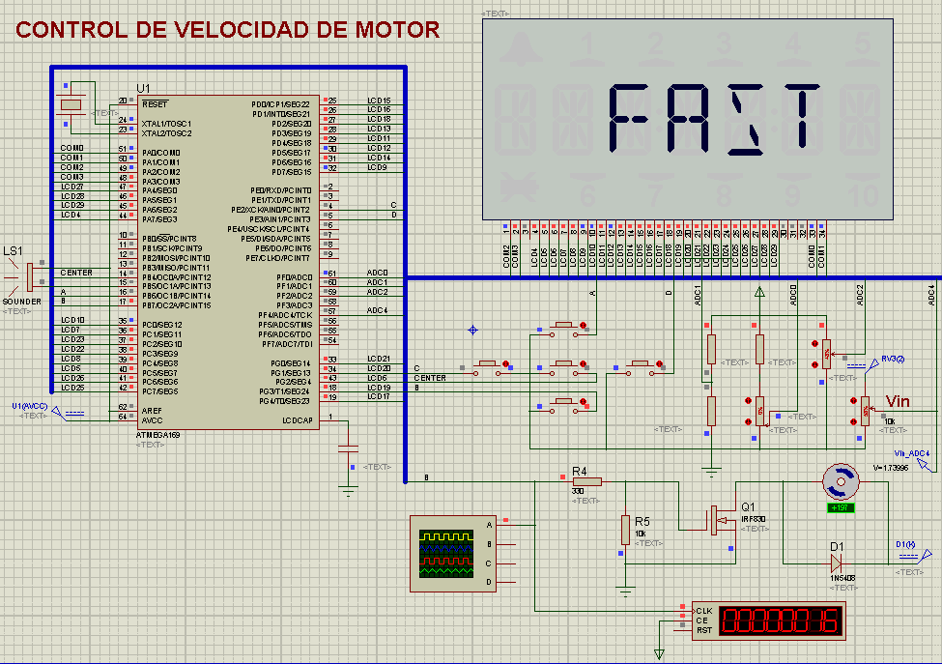
EJEMPLOS LENGUAJE C
Control de velocidad motor DC
(Simulación Proteus)

Slide 29
CONCLUSIONES
Al realizar el proyecto se logró implementar una plataforma entrenadora para el Kit AVR Butterfly de la familia ATMEL con lo cual los futuros estudiantes del laboratorio de microcontroladores contarán con esta versátil herramienta para el desarrollo de sus prácticas, además los ejercicios elaborados contribuirán a reforzar la comprensión de la configuración del Timer2 en sus diferentes modos de operación.

Slide 30
CONCLUSIONES
El Kit AVR Butterfly es una poderosa herramienta de aprendizaje, es práctico, eficaz y muy amigable; que con el desarrollo del proyecto se va descubriendo progresivamente las características del microcontrolador ATmega169. La realización de los ejercicios de este proyecto nos ayudó a comprender la correcta manera de configurar el Timer2 en sus diferentes modos de operación y sus diferentes tipos de interrupciones y de igual manera la diferencia de programar usando lenguaje de ensamblador o lenguaje C.

Slide 31
CONCLUSIONES
La plataforma Avr Butterfly implementada se convierte en una buena herramienta didáctica para la visualización de los diferentes modos de operación del timer2 además de la flexibilidad que esta ofrece para la implementación de nuevos ejemplos a futuro.

Slide 32
CONCLUSIONES
El Kit AVR Butterfly con el controlador LCD, el microcontrolador ATmega169, el Joystick, los sensores y los demás dispositivos que posee, permite abaratar costos en la implementación de aplicaciones en las cuales se necesita de estos tipos de elementos. Además como AVR Studio y WinAVR son gratuitos, se evita el uso ilegal de software con licencias adulteradas.

Slide 33
RECOMENDACIONES
Al momento de escribir un programa, es recomendable segmentarlo en funciones que luego serán utilizadas por el programa principal, con el fin de llevar un orden progresivo y así evitar confusiones al momento de revisar o corregir el código. Así también es necesario etiquetar cada función implementada con relación al proceso que se ejecuta con el fin de que sea de fácil entendimiento para las personas que necesiten utilizar el código en un nuevo programa.

